Slide 1
Musée Rodin
Linne & Lotte

Slide 2
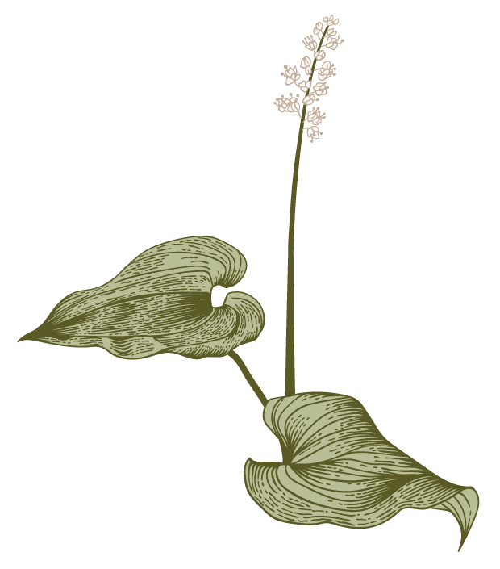

Le musée
Le Musée
79 Rue de Varenne
Très petit, 1 heure pour tout
2 ans après la mort
Hôtel Biron en 1919
La residence préférée
Notes:
Lotte: Ma sœur et moi avons visité le musée Rodin. L’entrée se fait au 79 rue de Varenne. Le musée est très petit ; il faut environ une heure pour tout voir. Deux ans après la mort de l'artiste Rodin, ses œuvres sont exposées à l'ancien Hôtel Biron en 1919. Ses œuvres sont présentes là, car l'Hôtel Biron était la résidence préférée de Rodin.

Slide 3
Le musée
Le Musée
Chaque année: 700 000 personnes
Petit café: L’Augustinus
Un département: à Meudon
En face: la tombe de Rodin et son épouse
Notes:
Linne: Chaque année, le musée est visité par environ 700 000 personnes. Il y a un petit café dans les jardins: L’Augustinus. Cependant, un département, à savoir les modèles en plâtre (gips) de ses sculptures, se trouve à Meudon. En face se trouve la tombe de Rodin lui-même et celle de son épouse.

Slide 4
Rodin
Rodin
Qui?
Sculpteur et peintre
15: école impériale de dessin
Admis à l’école des Beaux-Arts
Refusé 3x
Rose Beuret
1864: rencontre sa femme
Bustes et œuvres d’art à son effigie
Don ses œuvres à l’état français
Dans un musée à part entière
Notes:
Lotte: Le musée porte le nom d'Auguste Rodin, sculpteur et peintre français. Il est né à Paris en 1840 dans une famille pauvre. À 15 ans, il entre à l'école impériale de dessin. Il veut être admis à l'école des Beaux-Arts, mais il est refusé trois fois.
Linne: En 1864, il rencontre sa femme, Rose Beuret. Rodin s'en inspirera pour créer plusieurs bustes et œuvres d'art à son effigie. Il a fait don d'un grand nombre de ses œuvres à l'État français. Ce faisant, il a lui-même demandé que ses œuvres soient placées dans un musée à part entière.

Slide 5
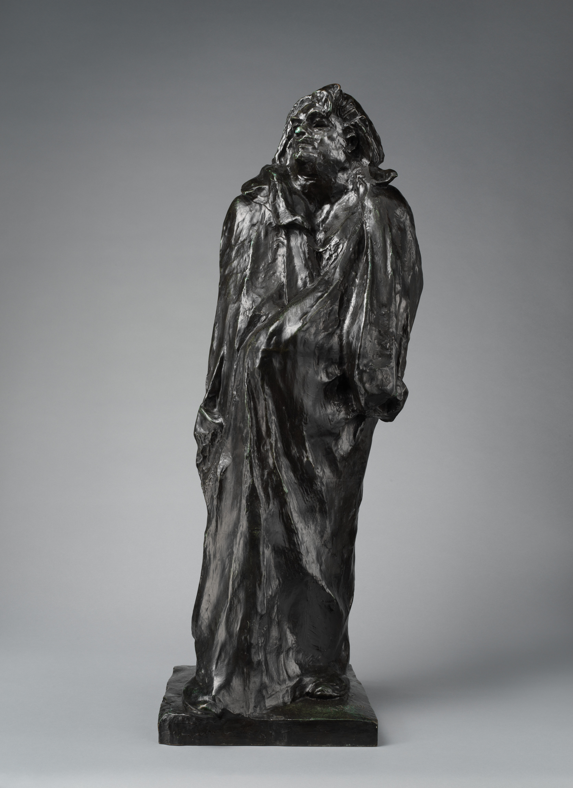
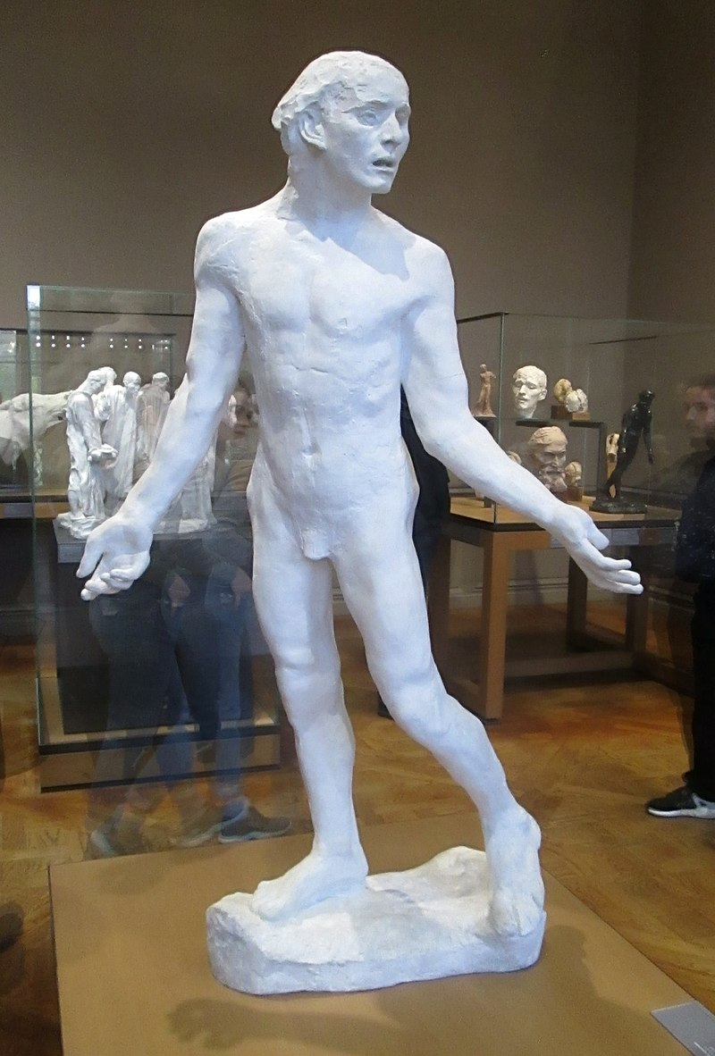
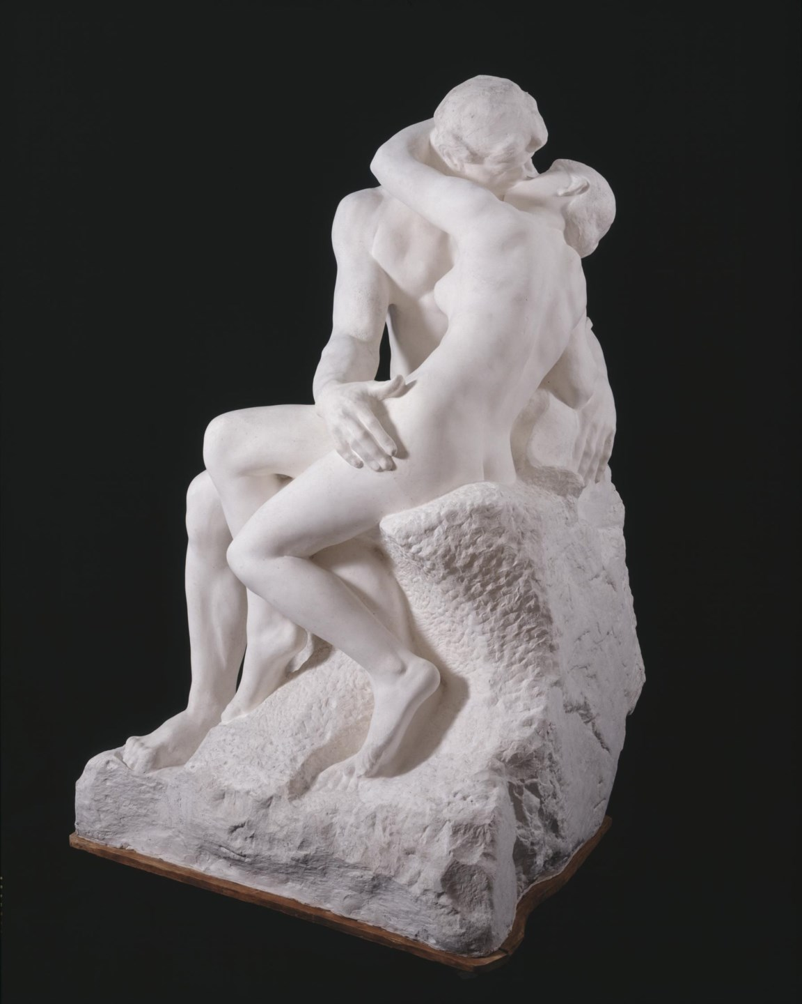
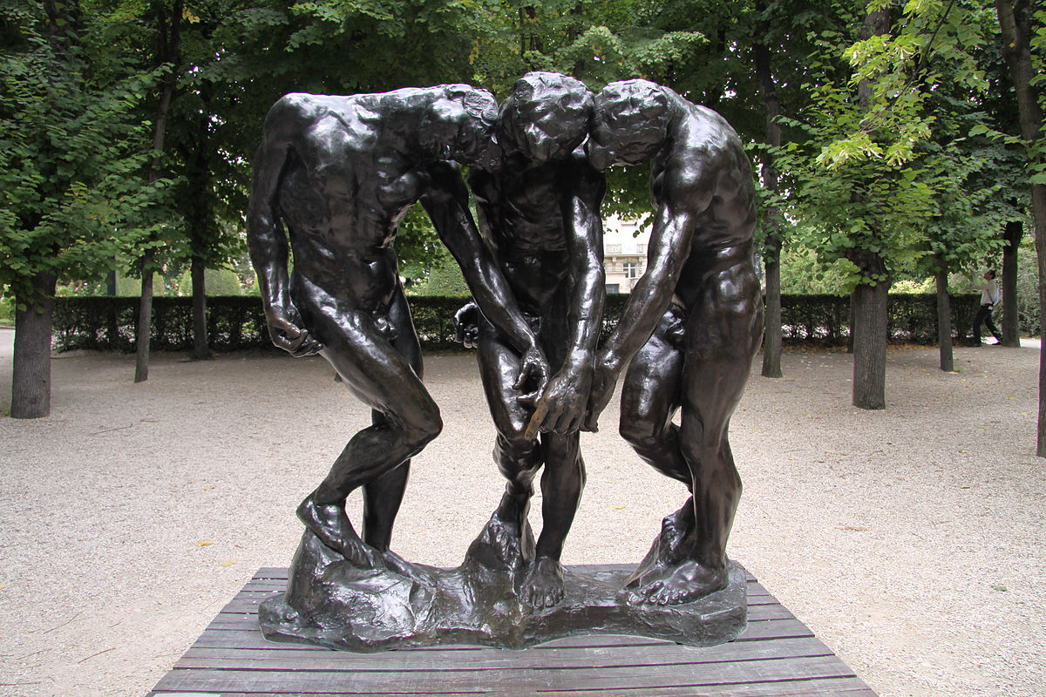
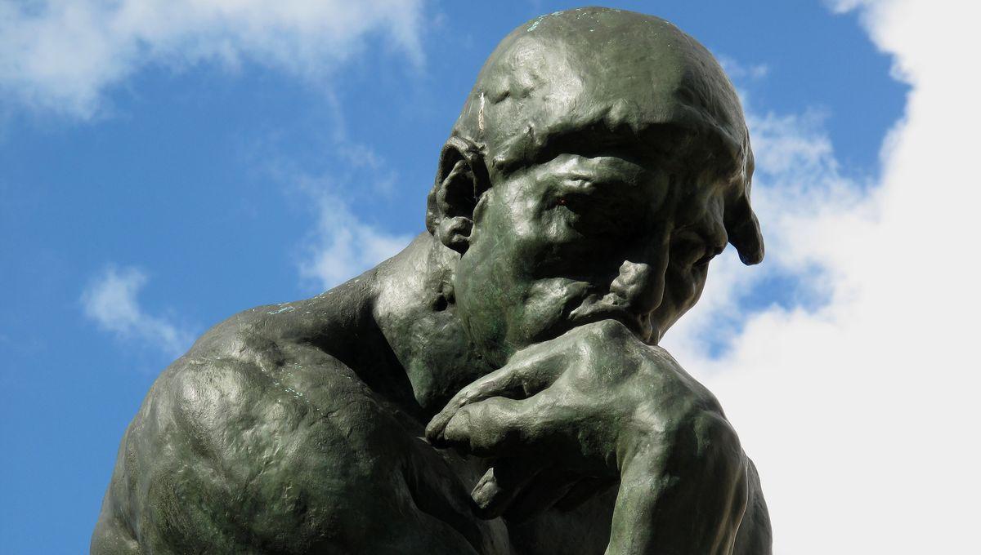
Les œuvres d’art
Plus célèbre: ‘Le Penseur’
Place, entourée de haies
Nous sommes vu:
  Le Baiser (de Kus)
  Les trois ombres (The three shades)
  Jean de Fiennes
  Balzac
Notes:
Lotte: Son œuvre la plus célèbre est "Le penseur". Nous avons vu la statue dans le jardin. Elle avait reçu une place particulière, entourée de haies. Nous avons également vu la célèbre œuvre "le baiser". La sculpture se trouvait à l'intérieur du bâtiment. Les autres œuvres d'art que nous avons vues étaient Les trois ombres, Jean de fiennes et Balzac.

Slide 6
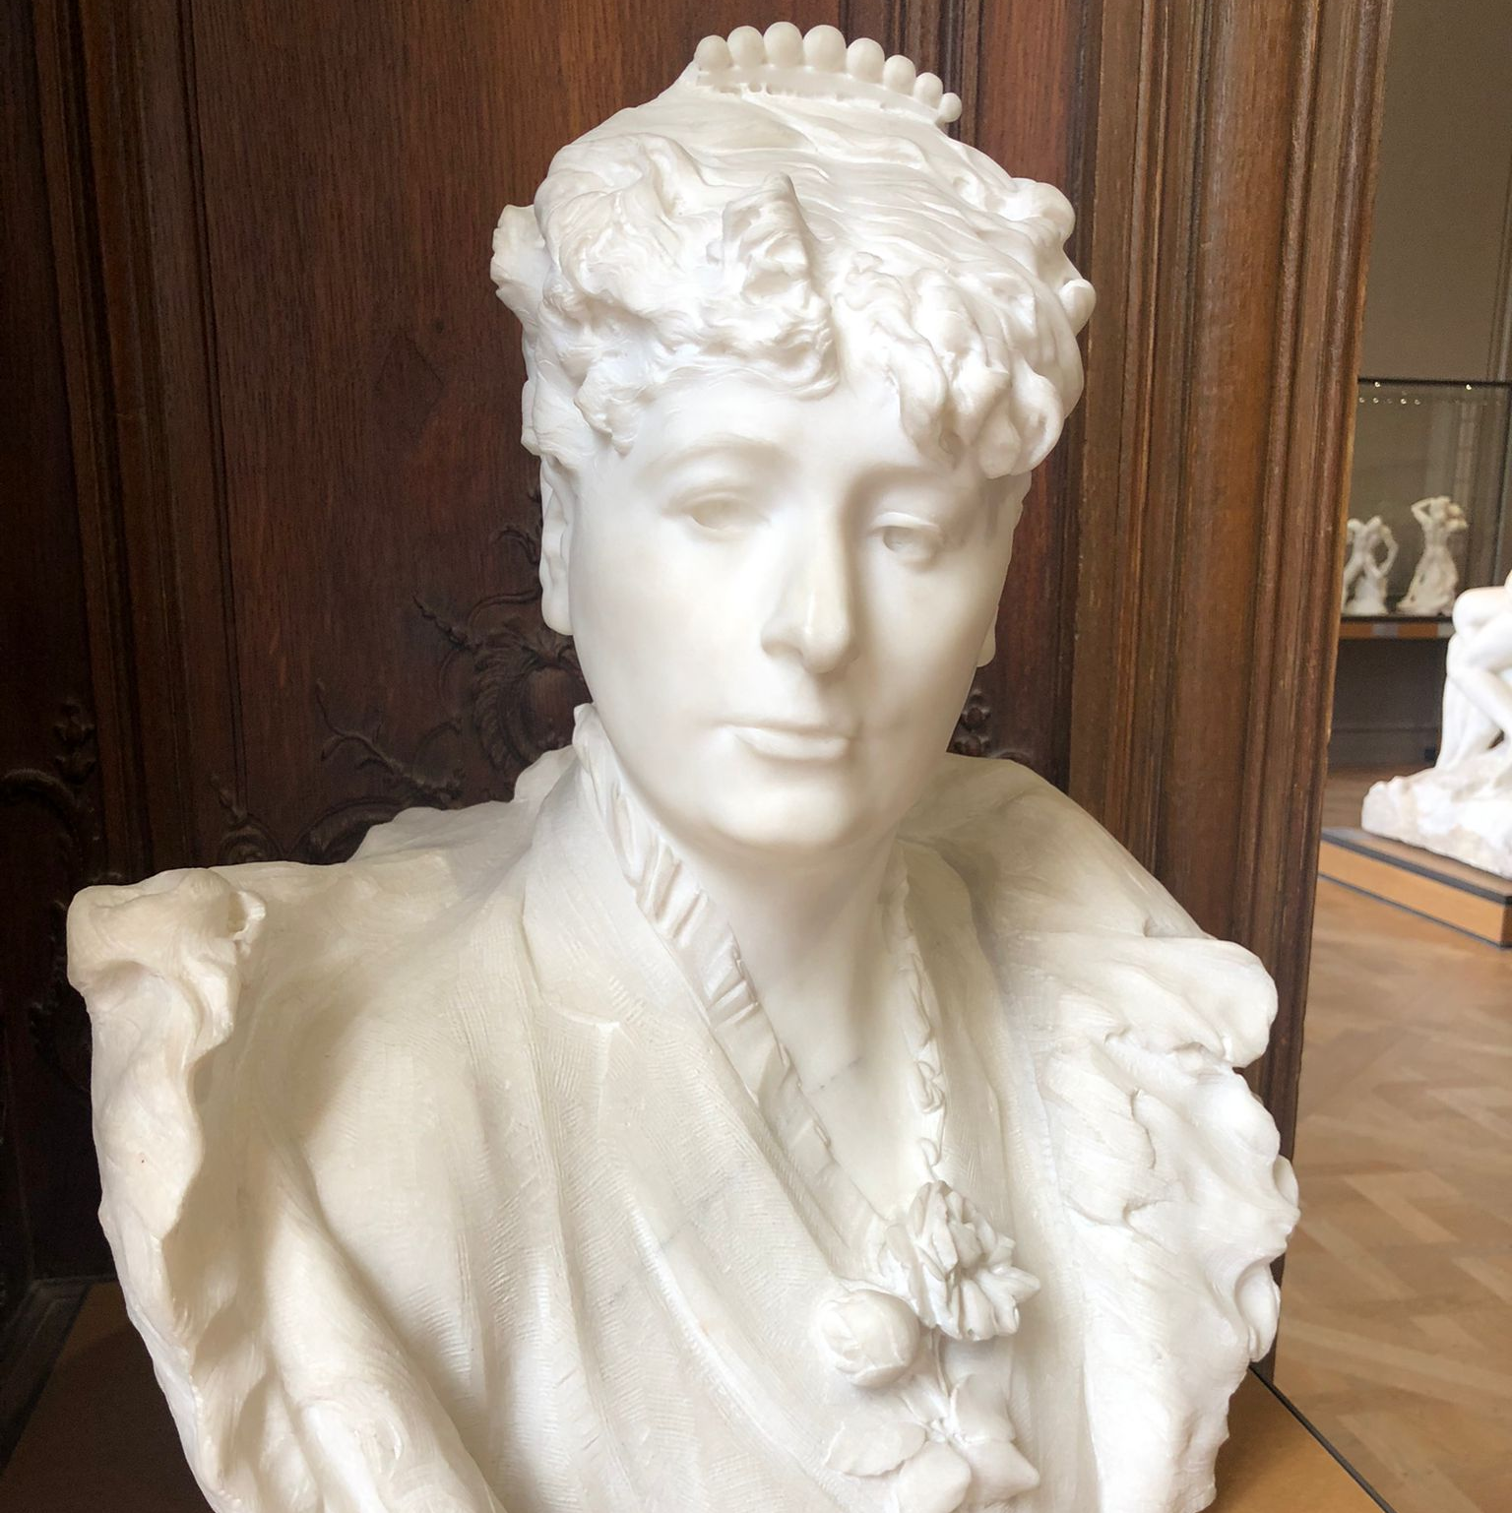
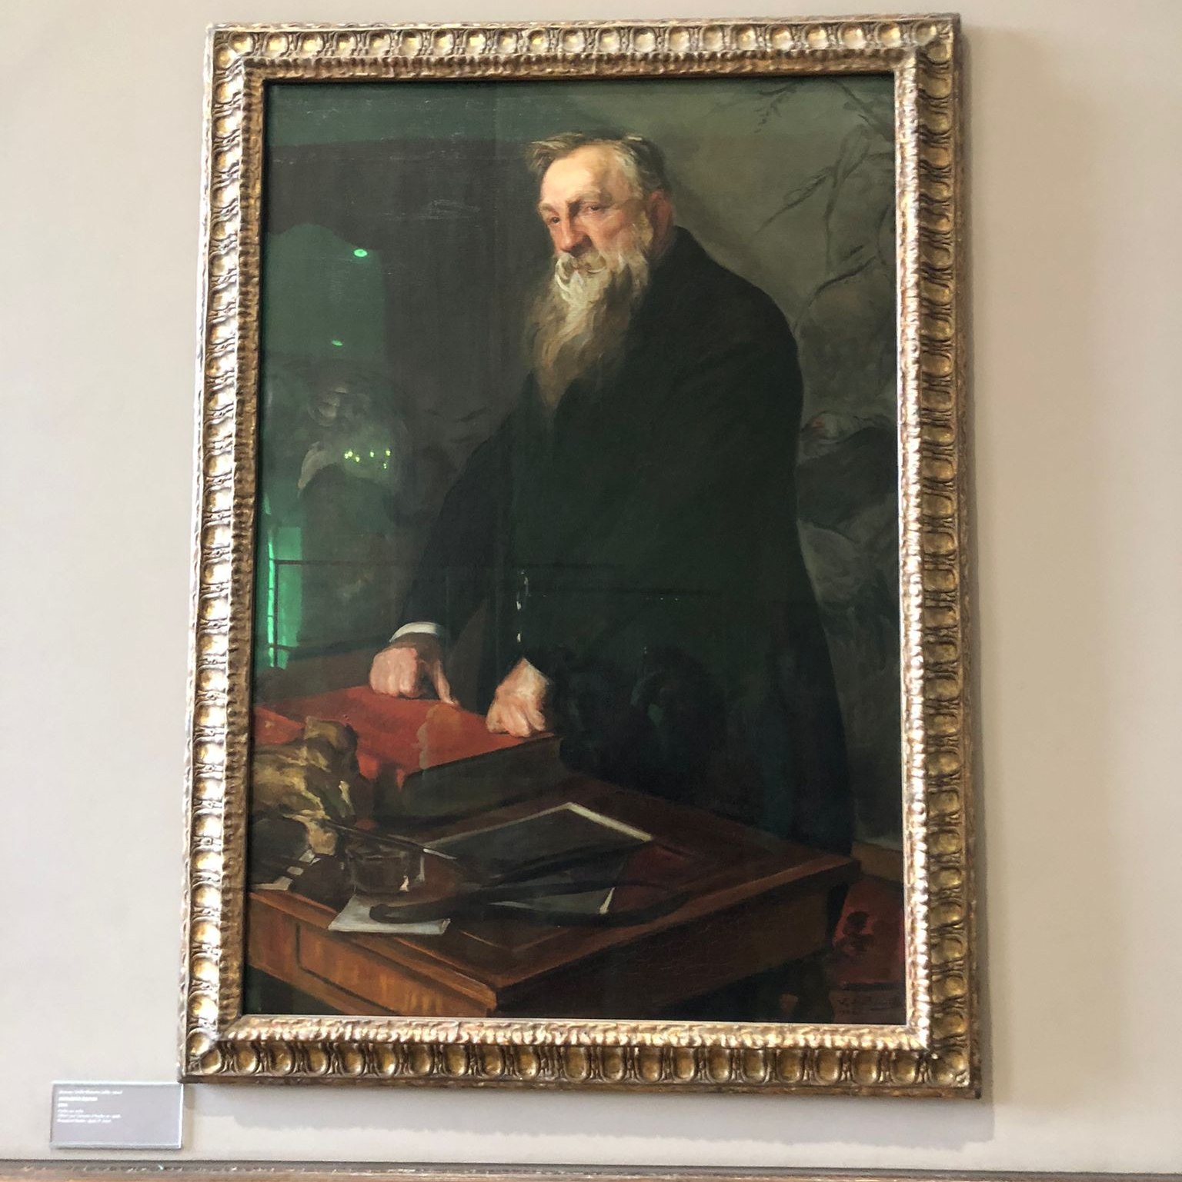
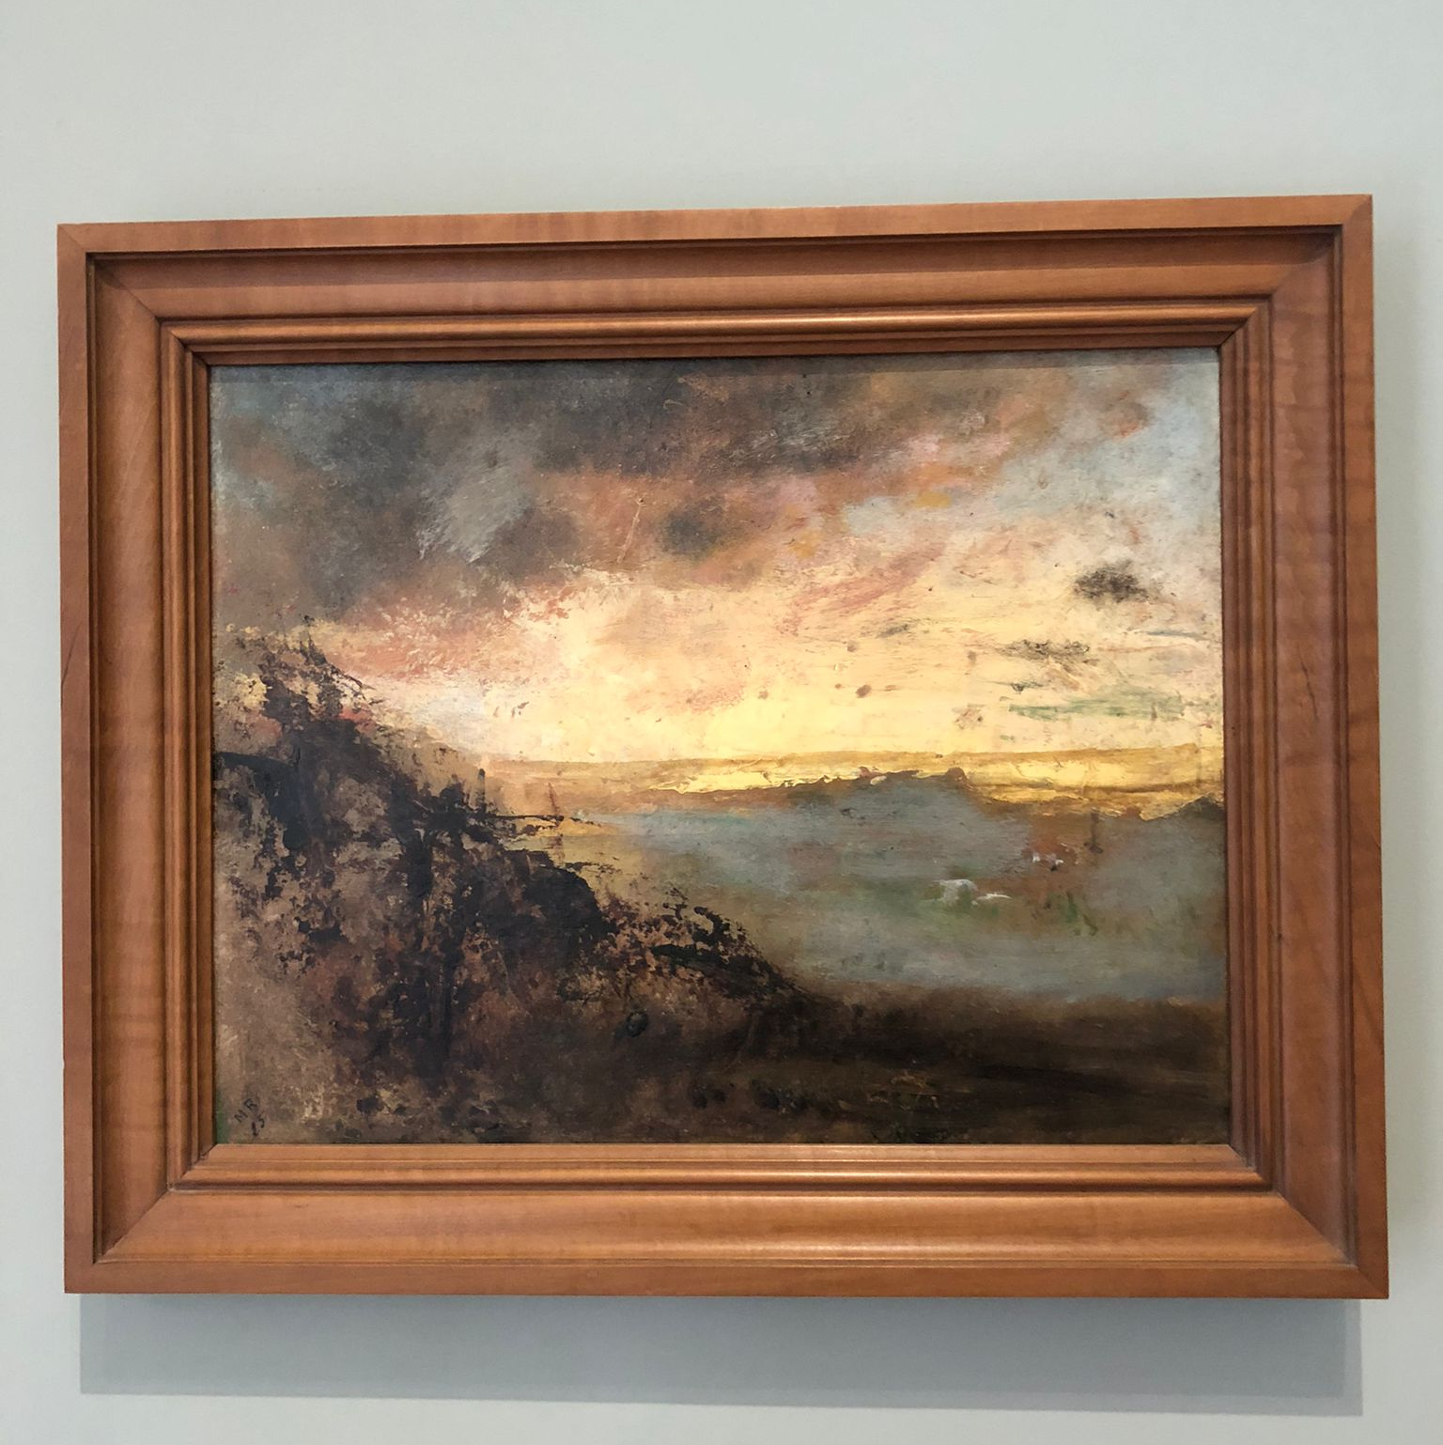
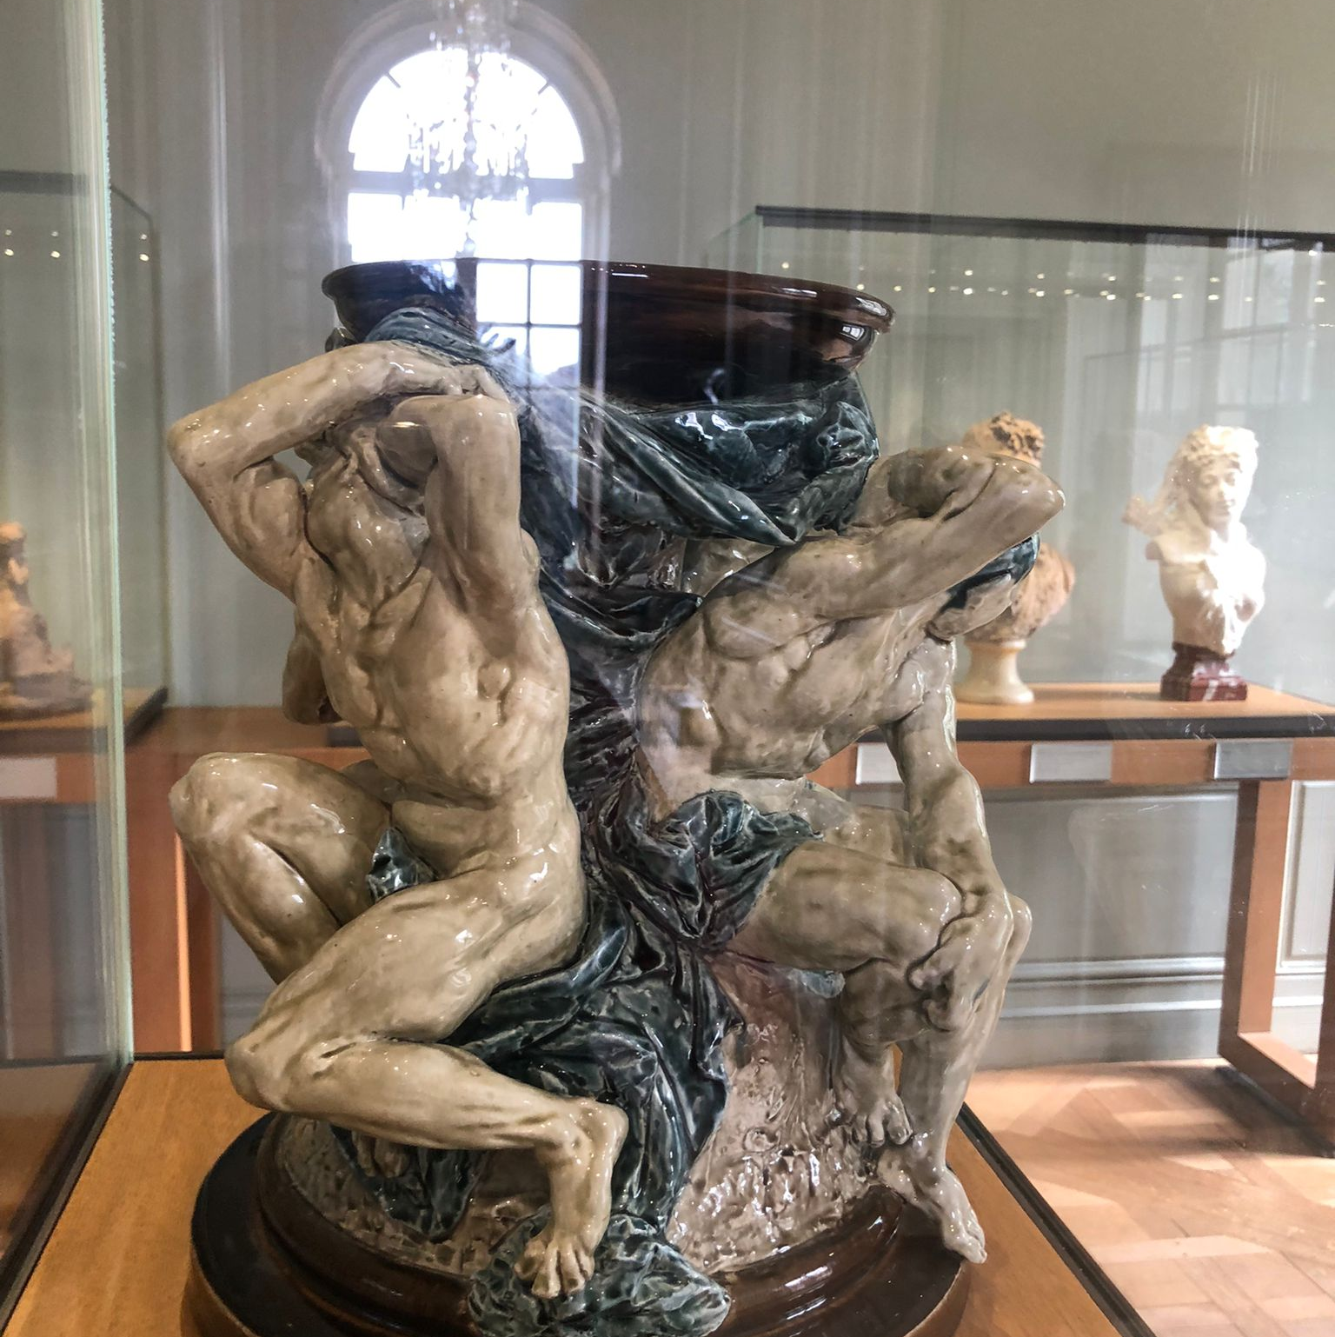
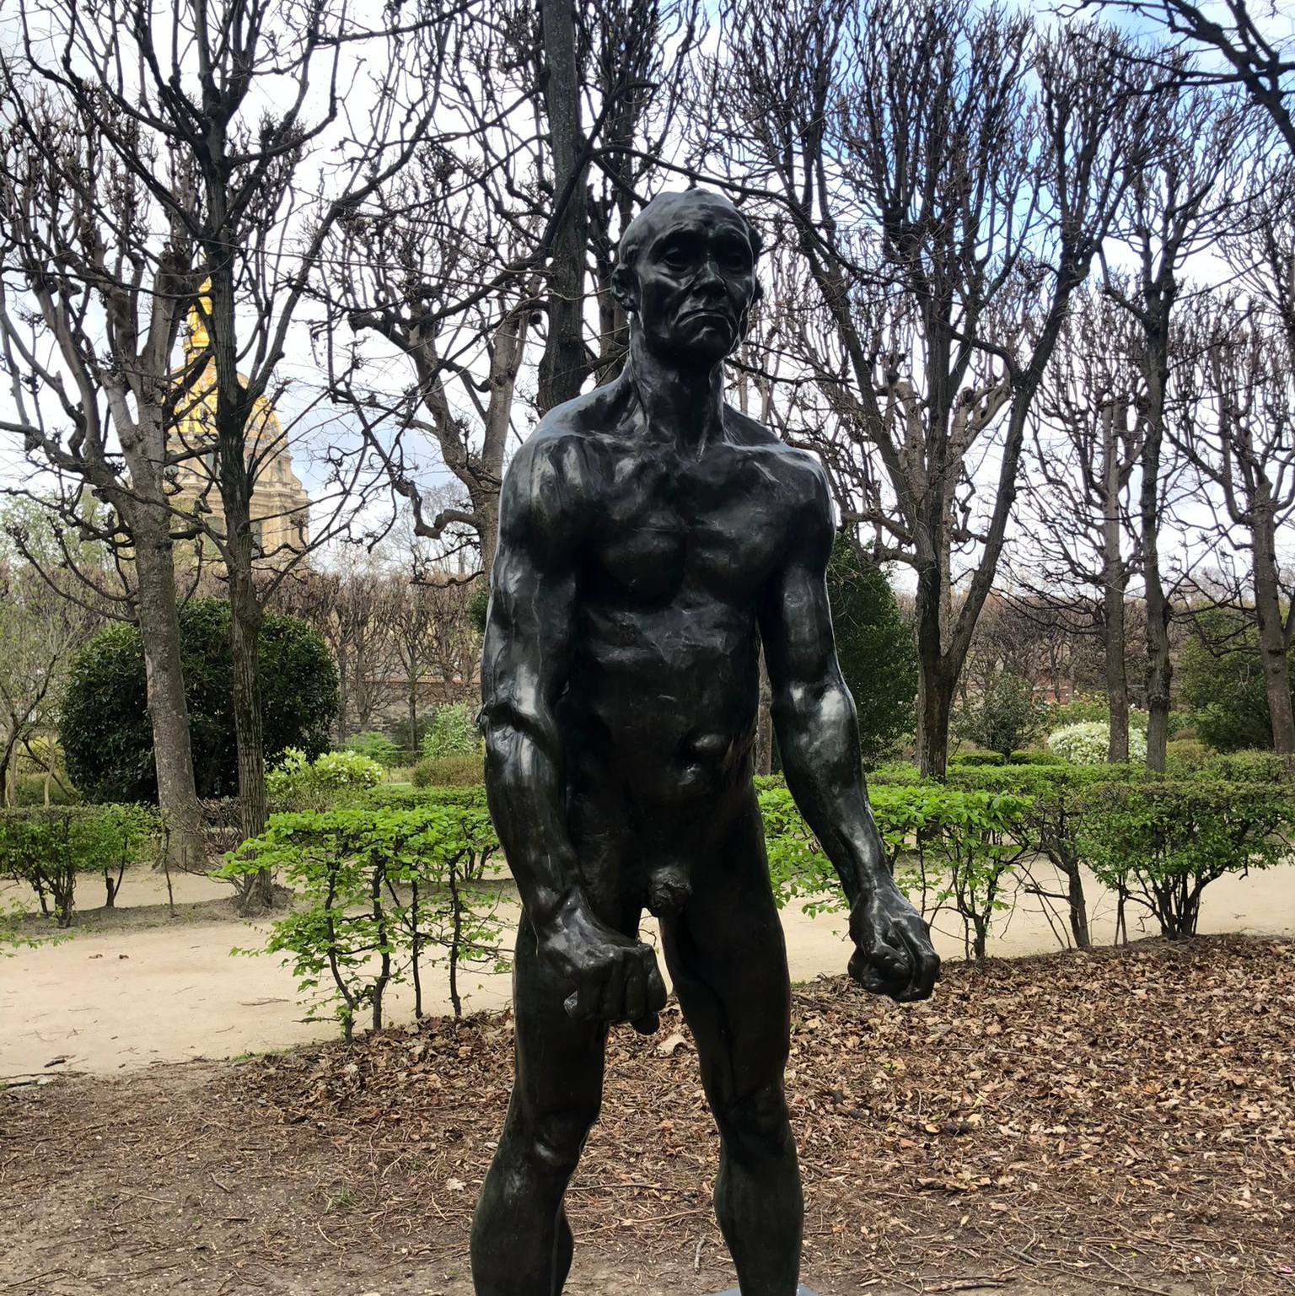
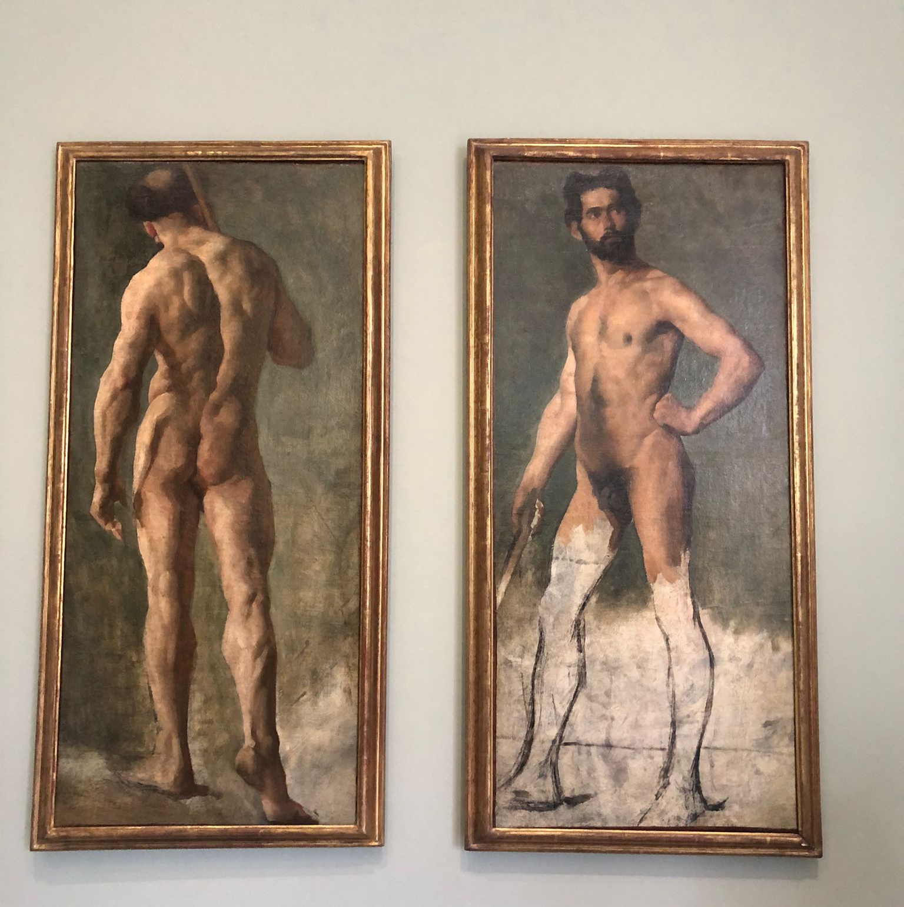
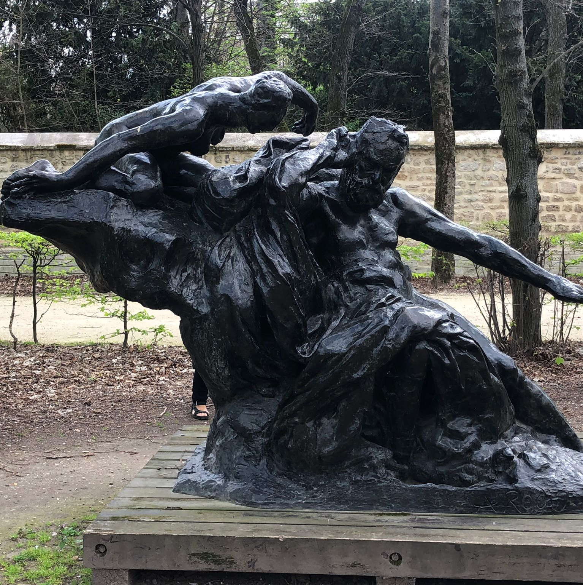
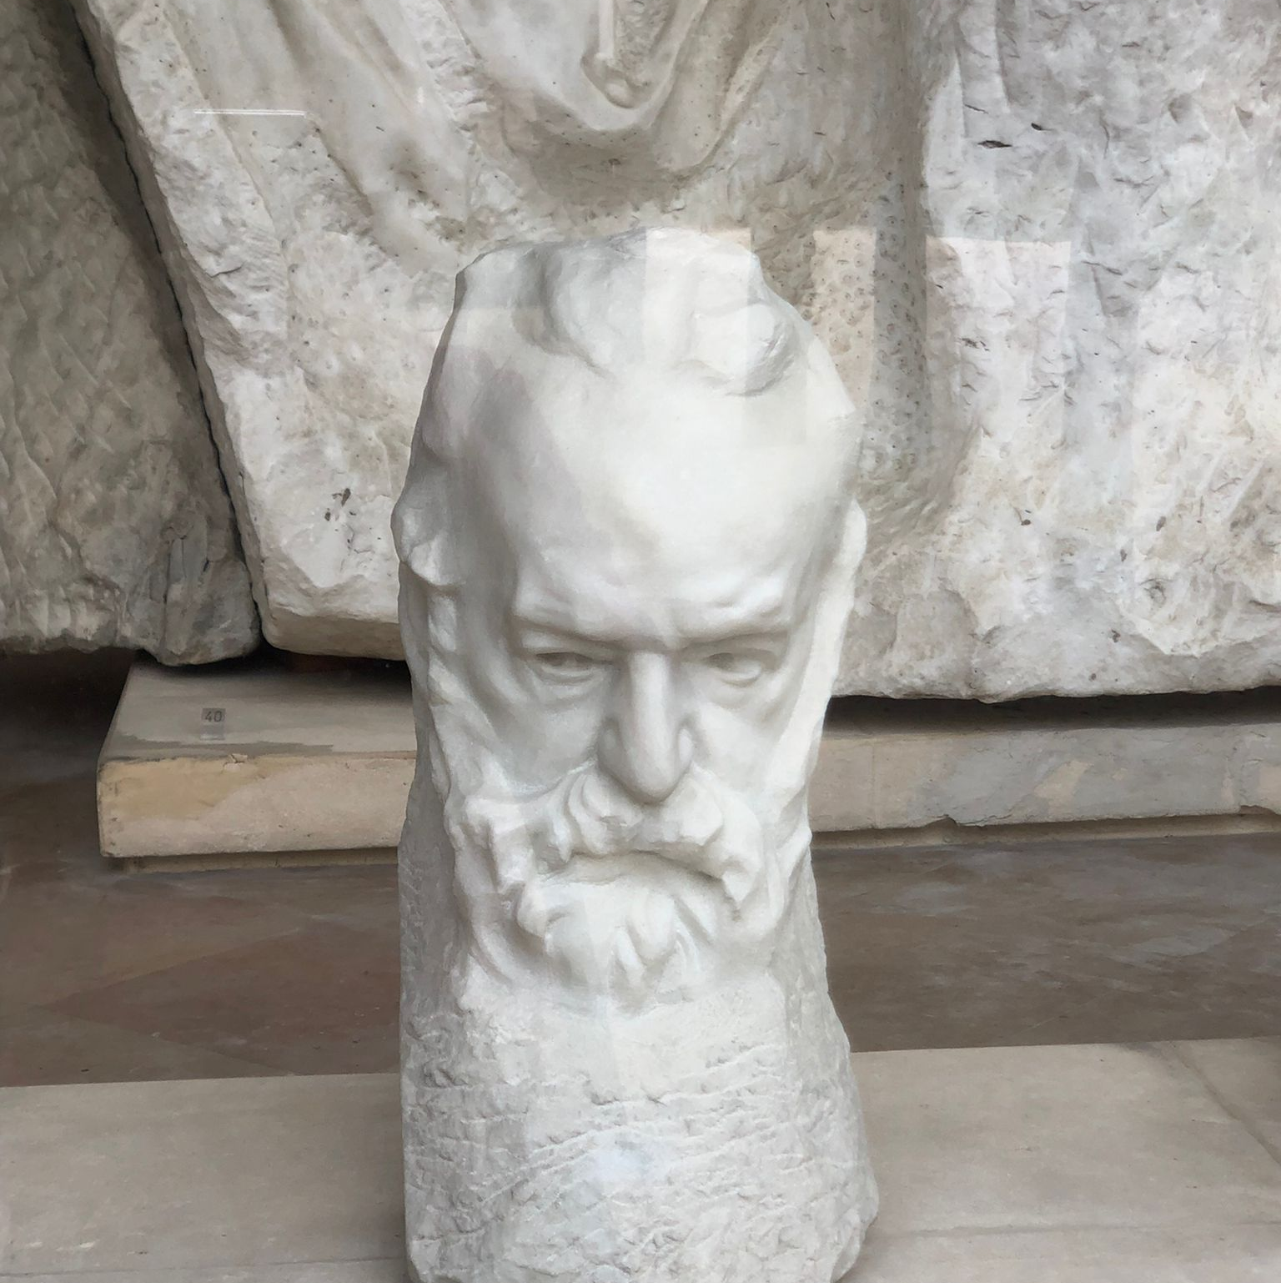
Les photos
Notes:
Linne: À l'intérieur du bâtiment, nous avons vu de nombreuses œuvres intéressantes. Voici quelques photos que nous avons prises.

Slide 7
Appréciation personelle
Linne:
Les œuvres: très belles
Style artistique impressionant
le batîment est très beau
Un peu de tout dedans
Notes:
Linne: Je trouvais que les œuvres de Rodin étaient très belles. Je trouve son style artistique impressionnant. Le bâtiment lui-même est également très beau. C'était aussi très calme. Il y a un peu de tout là. Je le recommande à tout le monde.

Slide 8
Appréciation personelle
Lotte:
Mérite une visite
petit, nombreuses œuvres d’art
Vous n’aimez pas de sculpture? Pas pour vous
Notes:
Lotte: Le musée Rodin mérite une visite. Bien qu'il s'agisse d'un musée relativement petit, de nombreuses œuvres d'art y sont exposées. Si vous n'aimez pas la sculpture, ce musée n'est pas fait pour vous.

Slide 9
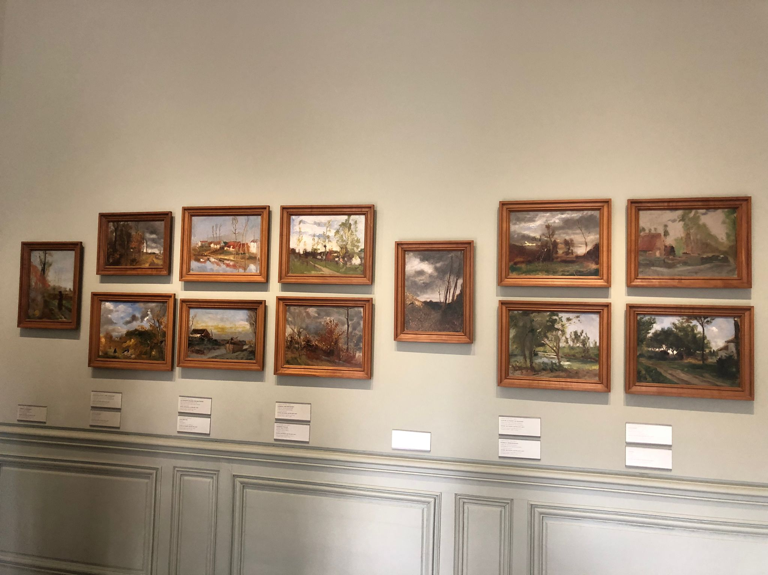
Les questions
Avez-vous une peinture préférée en général?
Avez-vous une peinture préférée du musée Rodin?
Avez-vous visité d’autres musées à Paris?
Quel est votre artiste préféré?
Quel musée nous recommandez-vous à Paris?
Notes:
Lotte: Nous avons interviewé deux personnes. Il a été difficile de trouver une personne parlant français et acceptant d'être interviewée, mais nous y sommes parvenus.
Lotte: les questions que nous posons lors du premier entretien sont les suivantes :

Slide 10
Les réponses
L’homme
L’artiste préféré: Leonardo da Vinci
Pas de peinture préférée (pas encore vu)
“Le louvre est tres beau”
La femme
Pas d’oeuvre préférée
Un mouvement particulier est effectué
Musée préféré: musée Bourdelle
Notes:
Linne: L'artiste préféré de cet homme était Leonardo Davinci. Il n'avait pas de peinture préférée car il ne les avait pas encore vus.Il avait visité le Louvre et disait que c'était très beau.
Linne: La femme interrogée a déclaré qu'elle n'avait pas nécessairement d'œuvre préférée, mais qu'elle aimait les œuvres d'art dans lesquelles un mouvement particulier est effectué. Son musée préféré est le musée Bourdelle.

Slide 11
pourquoi visiter ce musée ?
Visiter Louvre? Pas de temps
  (Trop grand)
Petit, mais impressionant
Beaucoup à voir
Magnifiques jardins
À l’intérieur du batîment
La peine d’être visité
Notes:
Linne: Si vous êtes à Paris et que vous n'avez pas le temps de visiter le Louvre parce qu'il est trop grand et qu'il prendrait trop de temps, vous devez absolument aller au Musée Rodin. Il est petit, mais impressionnant.
Lotte: Il y a beaucoup à voir : des sculptures dans les magnifiques jardins, des peintures et d'autres œuvres d'art à l'intérieur du bâtiment. Il vaut vraiment la peine d'être visité. Voici quelques photos de l'intérieur du bâtiment:

Slide 12
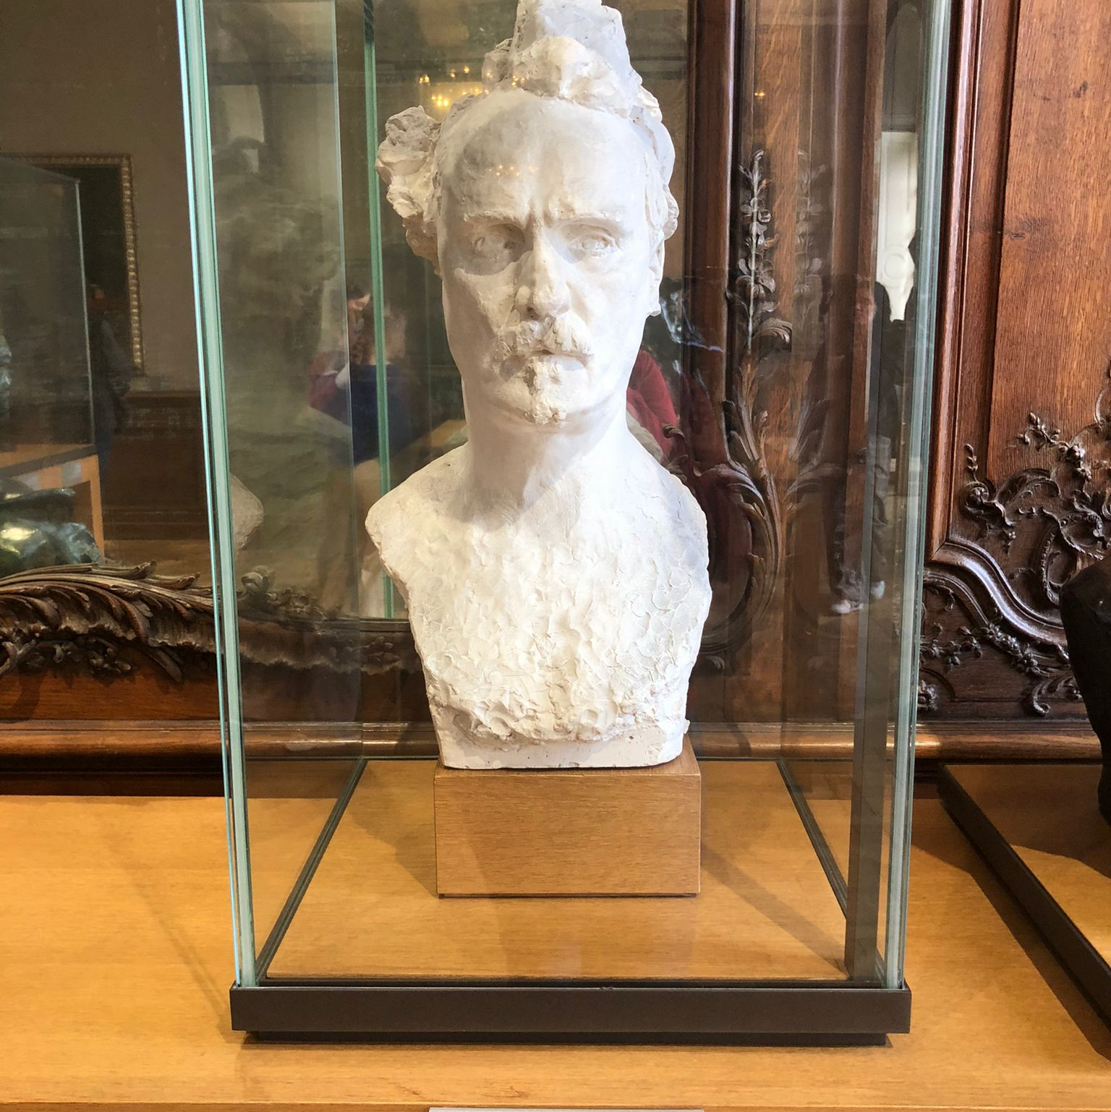
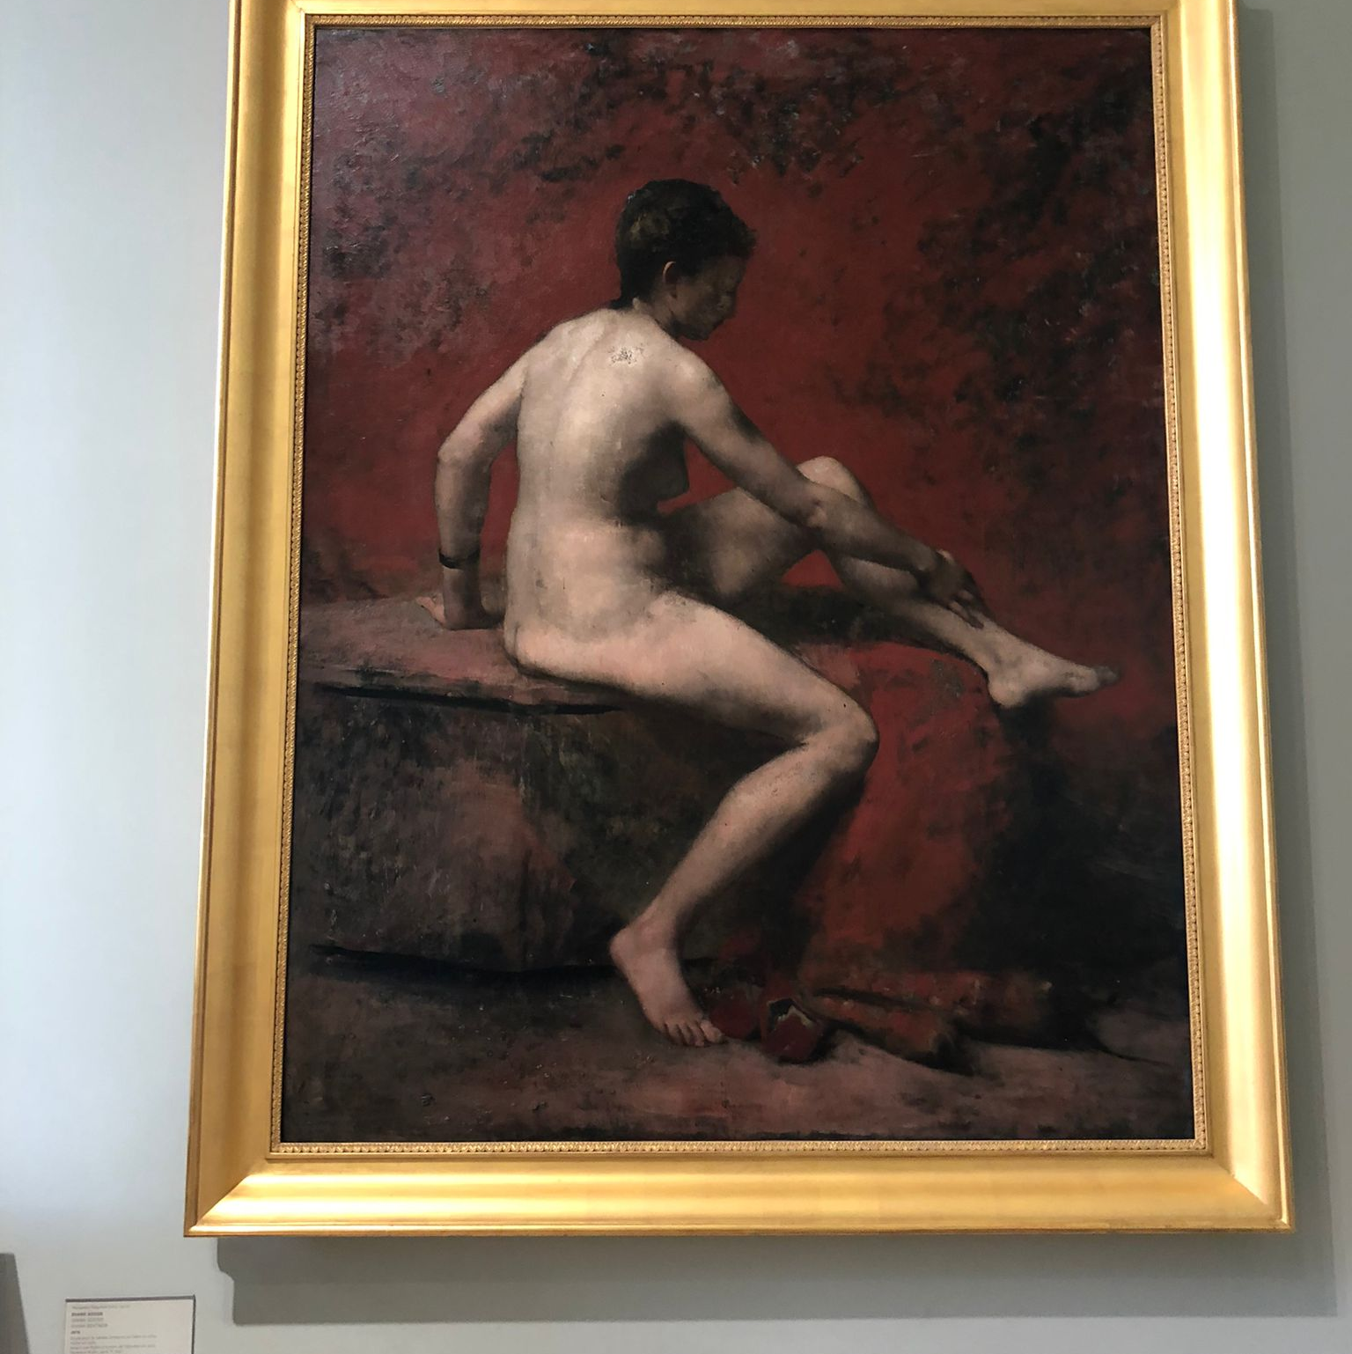
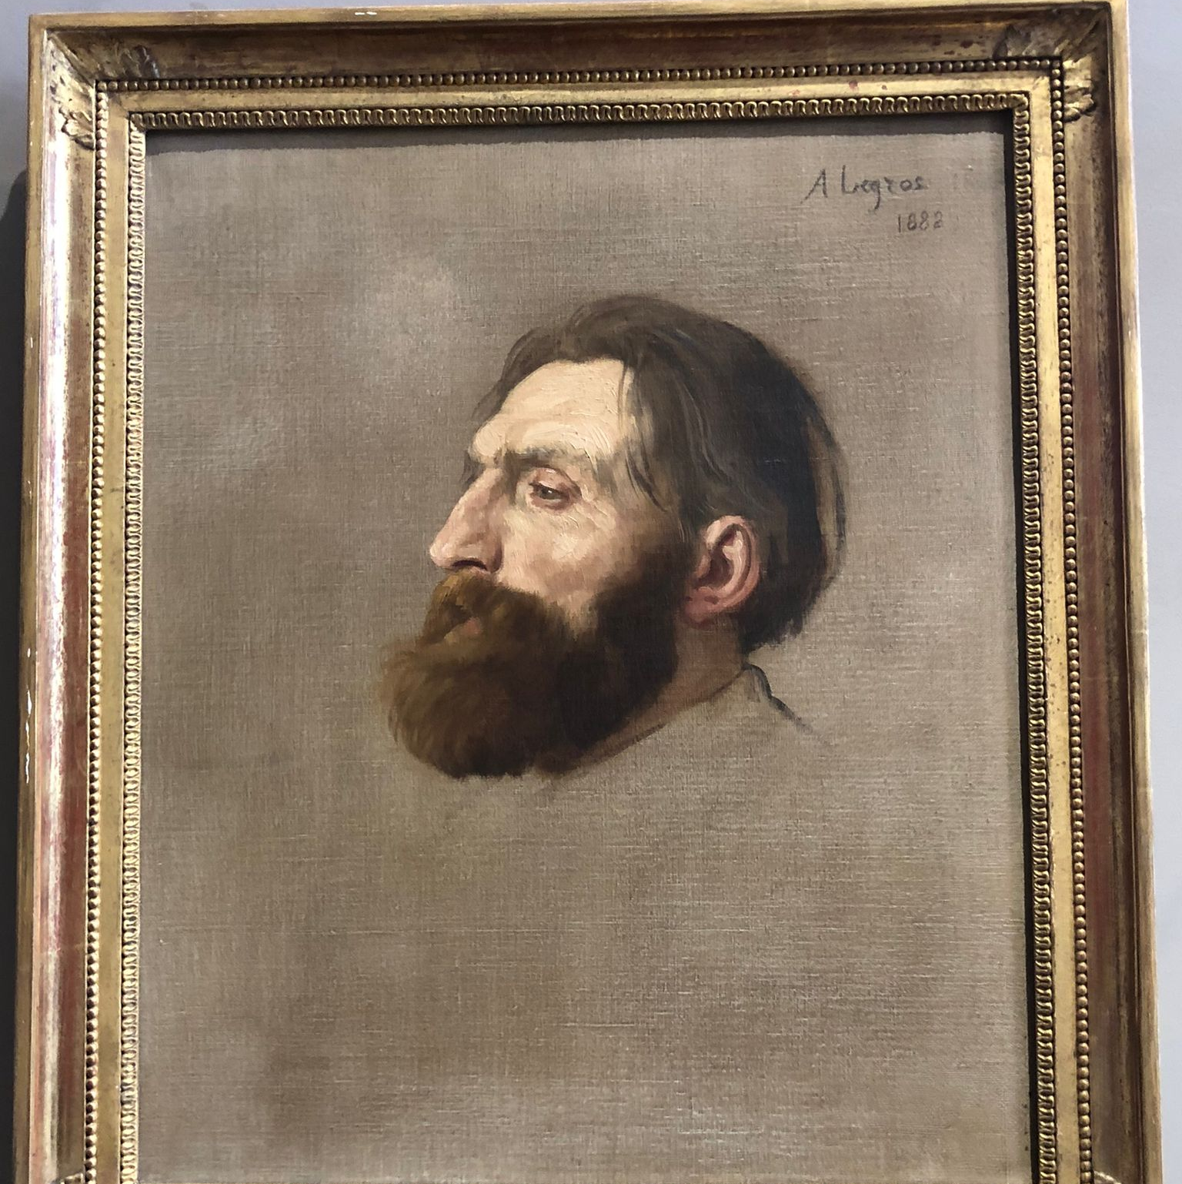
Photos
​

Slide 13
Sources
Sources
20220519_ba_v2_2_2_1.mp4. (2022, 17 juni). Musée Rodin. https://www.musee-rodin.fr/en
Prachtig-Parijs. (z.d.). Musée Rodin, kunstmuseum in Parijs. https://prachtigparijs.nl/musee-rodin.html
Wikipedia-bijdragers. (2021a). De Kus (beeld). Wikipedia. https://nl.wikipedia.org/wiki/De_Kus_(beeld)
Wikipedia-bijdragers. (2021). Auguste Rodin. Wikipedia. https://nl.wikipedia.org/wiki/Auguste_Rodin
Notes:
Linne: Voici les sources que nous avons utilisées.

Slide 14
Merci

